Slide 1

Notes:
IZTOČNICE ZA IZVAJALCE
V učni uri bodo naštete in opisane najpogostejše spletne prevare, ki se pojavljajo v slovenskem internetnem prostoru.
Videli boste konkretne primere prevar, nekatere med njimi ste zelo verjetno tudi sami zasledili v svojem poštnem nabiralniku, pa niste vedeli, kaj je zadaj.
In zakaj je pomembno, da pravočasno prepoznate takšne trike spletnih goljufov? Da zaščitite svojo identiteto, svoje naprave in nenazadnje svoj bančni račun. Glavni motiv spletnih prevar je ravno dobiček. Po podatkih slovenske policije je v letu 2022 skupno oškodovanje v spletnih goljufijah znašalo skoraj 14 milijonov evrov. Pojasnil/a bom, kako goljufom uspe, da nas prepričajo, da jim izdamo zaupne podatke ali celo nakažemo denar.
Če boste poznali te osnovne principe, kako delujejo spletne prevare, se jim boste uspešno izognili in nanje opozorili svoje bližnje. Prav tako boste lahko izkoristili vse prednosti, ki jih splet prinaša in veliko bolj samozavestno uporabljali sodobne storitve.
Cilj učne ure: podati razumljiva pojasnila, katere tri temeljne pristope uporabljajo spletni goljufi in jih prikazati na praktičnih primerih.

Slide 2

E-POŠTA JE GLAVNI VEKTOR KIBERNETSKIH NAPADOV
Virus si največkrat ‚naklikamo‘ kar sami, npr. tako, da odpremo priponko v lažnem elektronskem sporočilu.
Škodljivo sporočilo se lahko izmuzne filtrom.
Če niste prepričani, zakaj ste prejeli neko sporočilo, ne odpirajte priponk in ne klikajte na povezave v sporočilu.
Notes:
IZTOČNICE ZA IZVAJALCE
Elektronska pošta je še vedno eden najpogostejših načinov elektronske komunikacije z drugimi osebami, po drugi strani pa tudi glavni vektor kibernetskih napadov.
Večina napadov se začne s preprostim elektronskim sporočilom, ki ga prejmete v nabiralnik elektronske pošte. Na prvi pogled sporočilo ne bo vzbudilo sumov. Podrobnejši pregled pa lahko pokaže, da sporočilo skriva marsikatero nevarnost.
Na srečo večino škodljive elektronske pošte blokirajo že filtri na poštnih strežnikih. Vendar pa se vsake toliko kakšno škodljivo sporočilo tudi izmuzne filtrom in je dostavljeno v vaš predal. V tem primeru je zelo pomembno da sami ugotovite, da gre za lažno sporočilo, predno bi lahko prišlo do kakšne škode.
Pri uporabi elektronske pošte torej velja univerzalno pravilo: če ne veste povsem, zakaj ste prejeli neko sporočilo, ne klikajte na povezave v njem ali odpirajte priponk, pa tudi če je prišlo iz znanega naslova.

Slide 3
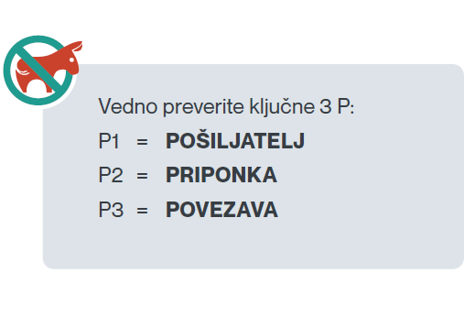
KLJUČNI TRIJE P-JI
Ko prejmete elektronsko sporočilo, vedno preverite ključne 3 P.
Notes:
IZTOČNICE ZA IZVAJALCE
Ko prejmete elektronsko sporočilo, vedno preverite ključne 3 Pje: pošiljatelja, priponko, in povezavo.

Slide 4
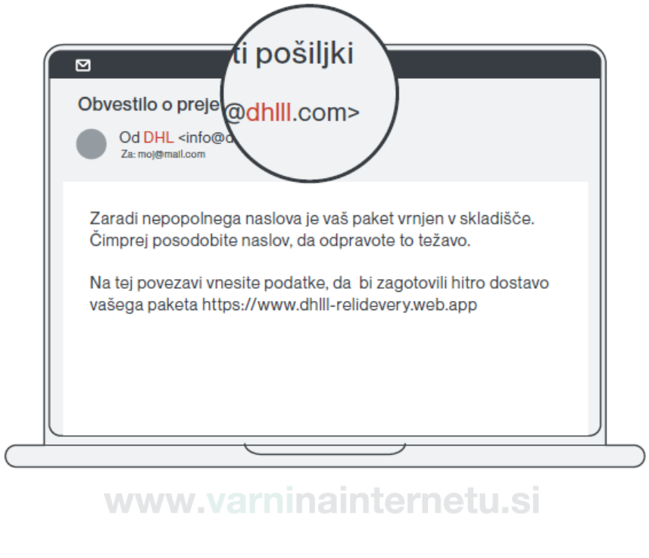
POŠILJATELJ
Preverite naslov, s katerega ste prejeli elektronsko pošto.
Notes:
IZTOČNICE ZA IZVAJALCE
Prvi P je za POŠILJATELJA.
Eden izmed najbolj očitnih znakov, da je z elektronskim sporočilom nekaj narobe, je ta, da je poslano iz nekega čudnega naslova. Če je sporočilo prišlo iz popolnoma neznanega naslova, predstavlja pa se kot banka, pošta, ponudnik elektronske pošte ali neka druga organizacija, je velika verjetnost, da gre za prevaro.
Ampak tudi, če se vam zdi, da poznate osebo, gre lahko za prevaro. Goljufi lahko namreč ponaredijo elektronski naslov in uporabijo katero koli ime in priimek.
Če boste v dvomih, raje pokličite pošiljatelja po telefonu in ga vprašajte, zakaj vam je poslal sporočilo.

Slide 5
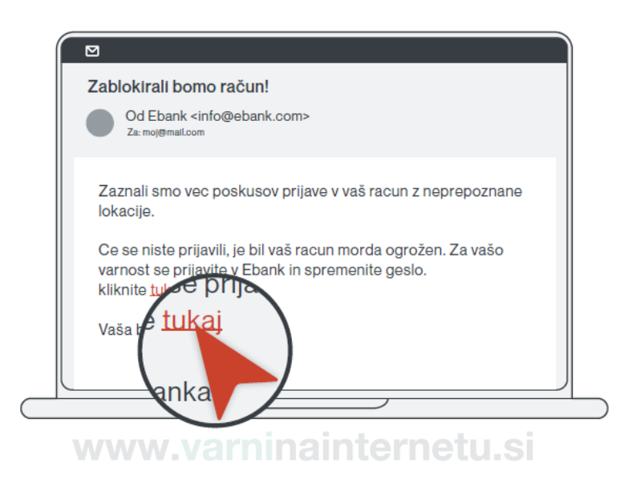
POVEZAVA
Ne klikajte na povezavo in ne vnašajte gesla.
Notes:
IZTOČNICE ZA IZVAJALCE
Tretji P je za POVEZAVO
Tudi povezave v neobičajnih elektronskih sporočilih so lahko škodljive in tudi tu velja enako pravilo: če niste prepričani, ne klikajte, pa tudi če se še tako mudi.
Imejte v mislih, da napadalci lažno sporočilo napišejo na tak način, da je potrebno hitro ukrepanje. Npr. napišejo vam, da se morate prijaviti v račun, drugače boste ostali brez elektronske pošte. Ali pa da morate preko povezave s sporočilu vpisati svoje osebne podatke, če želite še naprej uporabljati spletno banko. Vendar pa povezava v lažnem sporočilu vodi drugam, kot je napisano. Gre torej za phishing prevaro – lažno sporočilo za krajo podatkov.
Kako pa preverite, kam vodi povezava v sporočilu? Na računalniku se z miško postavite nad povezavo, na telefonu pa na dolgo pritisnete na povezavo (pri tem seveda pazite, da povezave po pomoti ne odprete). Tako se vam prikaže točen spletni naslov, kamor vodi povezava. Če ta naslov ni povsem enak kot pravi, potem ne odpirajte te povezave.

Slide 6
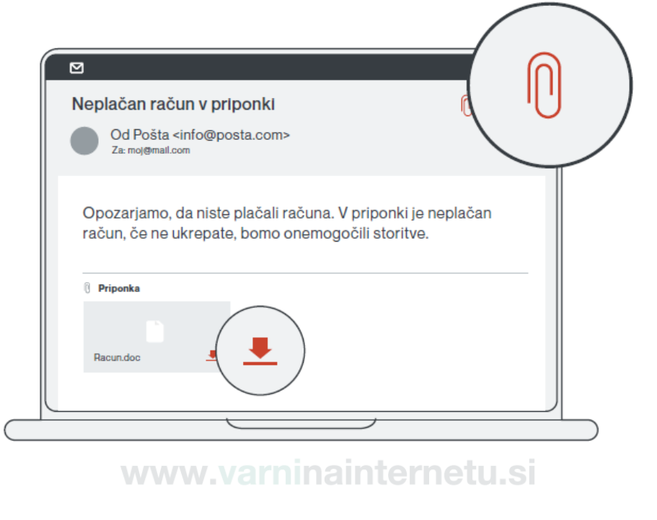
PRIPONKA
Ne odpirajte priponk, za katere niste prepričani, da so varne.
Notes:
IZTOČNICE ZA IZVAJALCE
Drugi P je za PRIPONKO.
Te so lahko še bolj nevarne kot povezave, saj lahko vsebujejo škodljivo programsko kodo ali po domače računalniški virus. Spletni napadalci vas bodo poskušali na različne načine prepričati, da odprete priponko. Tipičen primer so lažna sporočila, v katerem vam pošljejo račun za neko neznano storitev. Lahko vam celo zagrozijo z izvršbo, če ne boste takoj plačali priloženega računa.
Če priponko odprete, se računalniški virus povsem potiho aktivira, vam ukrade vsa shranjena gesla, napadalcem omogoči popoln nadzor nad računalnikom, na koncu pa vam lahko še zašifrira vse slike in dokumente. To se lahko zgodi tudi če imate nameščen posodobljen antivirusni program, ki je sicer eden od osnovnih elementov tehnične zaščite računalnika.

Slide 7
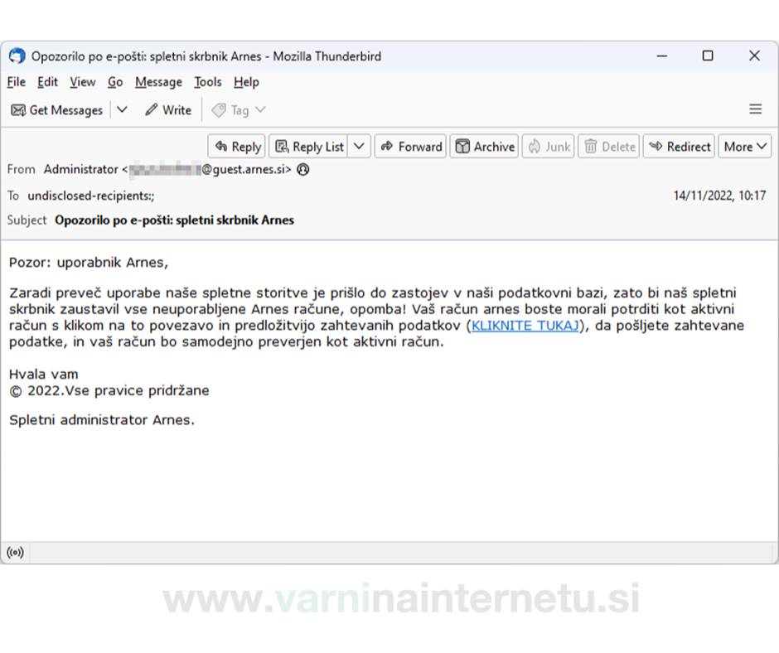
Notes:
IZTOČNICE ZA IZVAJALCE
V tem primeru izgleda, kot da je sporočilo poslal ponudnik naše elektronske pošte. Opozarja nas, da če hočemo še naprej uporabljati naš račun, moramo klikniti na povezavo in vpisati svoje podatke, s tem se bo naš račun ponovno aktiviral.
Poglejmo 3 ključne P-JE:
Kot pošiljatelj je navedeno ime Administrator. To je načeloma v redu in po pričakovanjih. A če pogledamo elektronski naslov pošiljatelja, vidimo nek osebni elektronski naslov, kar pa je že sumljivo. Ponudniki storitev sistemska sporočila običajno pošiljajo iz generičnih naslovov, in ne iz osebnih e-naslovov.
V sporočilu je tudi precej napak, saj je sporočilo zelo verjetno prevedeno s strojnim prevajalnikom.
Najbolj očiten znak, da gre za prevaro, pa je povezava. Če se z miško postavimo nanjo, nam prikaže neko povsem tujo spletno stran. Če bi kliknili na povezavo, bi prišli na lažno spletno stran pod nadzorom napadalcev, ki bi izgledala zelo podobno kot prava. Če bi na njej vpisali svoje geslo, bi ga sporočili napadalcem.

Slide 8
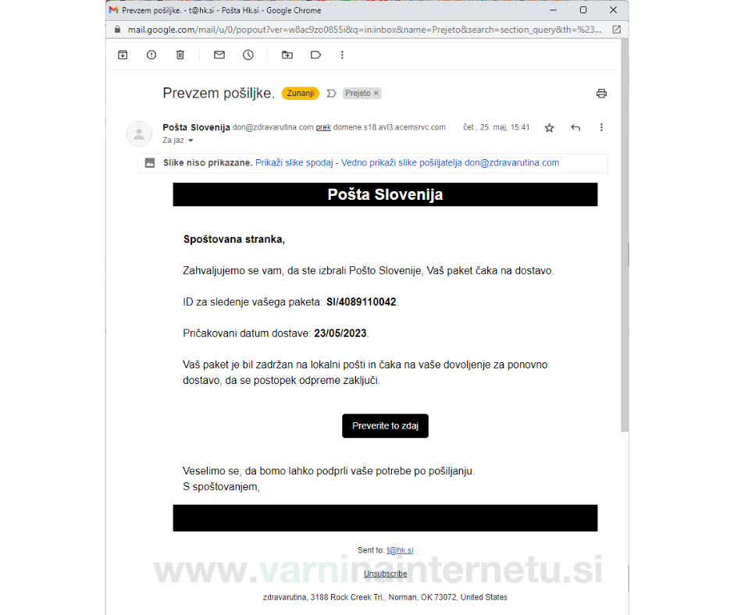
Notes:
IZTOČNICE ZA IZVAJALCE
Še en primer lažnega sporočila, tokrat v imenu pošte. Vaš paket je bil zadržan na lokalni pošti in čaka na vaše dovoljenje za ponovno dostavo, da se postopek odpreme zaključi. V današnjem času veliko ljudi nakupuje preko spleta in tudi dejansko pričakuje nek paket, zato lahko tako sporočilo tudi pričakujemo in ne izpade nujno sumljivo na prvi pogled.
Pa poglejmo spet bolj podrobno.
Pošiljateljev elektronski naslov je neznan, čeprav zraven piše Pošta Slovenije.
Kam pa vodi povezava? Če je spletni naslov skrajšan, brez da kliknemo na povezavo, ne moremo vedeti, kam natančno vodi. In ker nismo prepričani, ne kliknemo.
Če bi kliknili, bi prišli na lažno spletno stran, kjer bi morali pod krinko plačila ponovne dostave paketa vpisati številko kreditne kartice, iz nje pa bi napadalci ukradli vsa razpoložljiva sredstva.

Slide 9
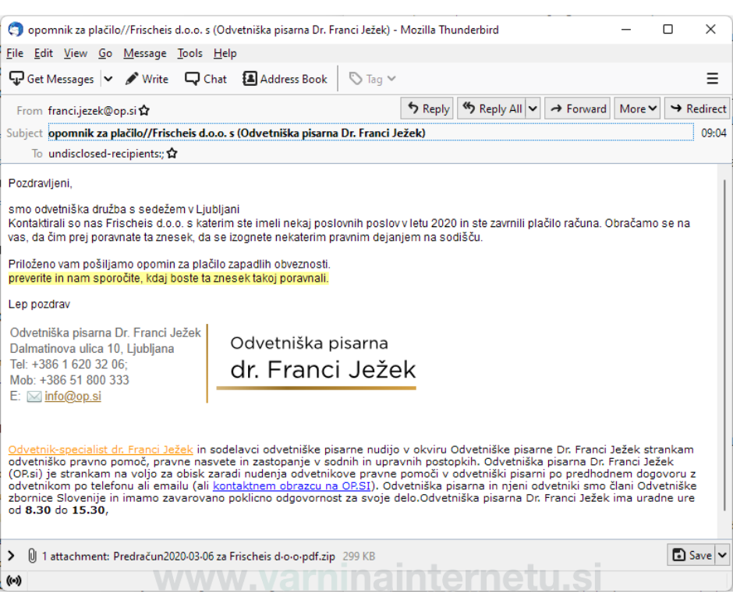
Notes:
IZTOČNICE ZA IZVAJALCE
Za konec si oglejmo še en primer lažnega sporočila, v katerem od vas želijo, da odprete priponko, saj se v njej nahaja opomin za plačilo zapadlih obveznosti.
Tokrat so se napadalci zelo potrudili: kot pošiljatelj je naveden povsem pravi naslov, slovenščina je zelo lepa, uporabili so celo podpis in logotipe domnevnega pošiljatelja.
Vendar pa so prav vsi elementi v tem sporočilu ponarejeni.
Taka sofisticirana sporočila so precej pogosta. Ker so tako prepričljiva, veliko prejemnikov tudi odpre priponko. V tem konkretnem primeru se je v priponki nahajal zelo škodljiv virus Lokibot.
Če prejmete tako sporočilo, vas zaščiti le to, da se držite pravila – če ne vem, zakaj sem to prejel, potem ne klikam na povezave in ne odpiram priponk.

Slide 10
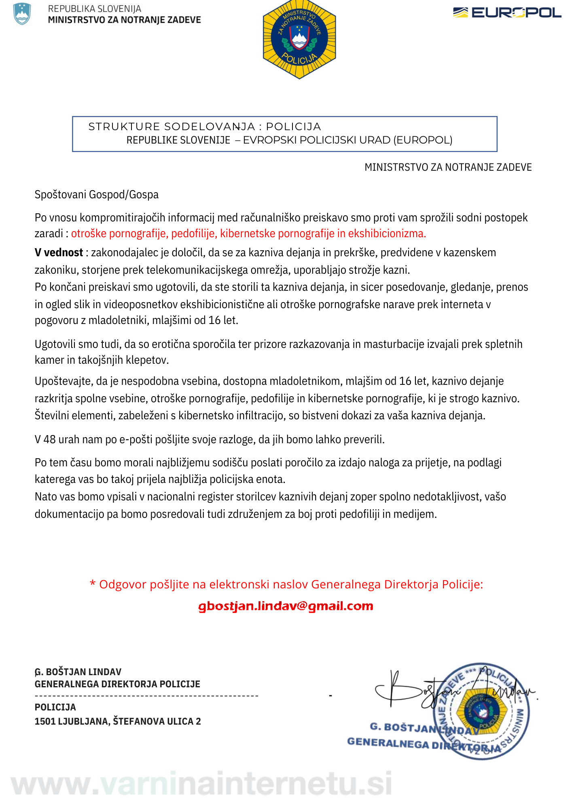
LAŽNA SPOROČILA V IMENU POLICIJE
Oblika finančnega izsiljevanja s sporočilom z lažno vsebino.
Na tovrstna sporočila nikoli ne odgovarjajte.
Notes:
IZTOČNICE ZA IZVAJALCE
Tukaj vidimo še en pogost primer zastraševanja.
To so e-poštna sporočila v imenu policije (zloraba njihovega imena, logotipov, zaposlenih, vse te podatke najdejo na internetu in jih uporabijo), v katerih nas obtožujejo, da smo obiskovali neprimerne spletne strani ali storili neko kaznivo dejanje. Taka elektronska sporočila so poslana na veliko število naključnih naslovov. Cilj goljufov je najti nekaj posameznikov, ki jih bodo navedbe dovolj prestrašile, da bodo na sporočilo odgovorili, čeprav so vse navedbe povsem izmišljene. Če na sporočilo odgovorimo, nam ponudijo plačilo globe.
Izsiljevanje za denar pa se nadaljuje, dokler popolnoma ne prekinemo komunikacije s prevaranti.
Tudi na sporočila, v katerih vam sporočajo, da ste zadeli na loteriji, ali da so odkrili skrite bančne račune ali pa, da ste dedič ogromnega premoženja ne odgovarjajte, saj gre za prevaro.
Takšno elektronsko pošto lahko označite kot neželeno pošto ali pa preprosto izbrišite!

Slide 11
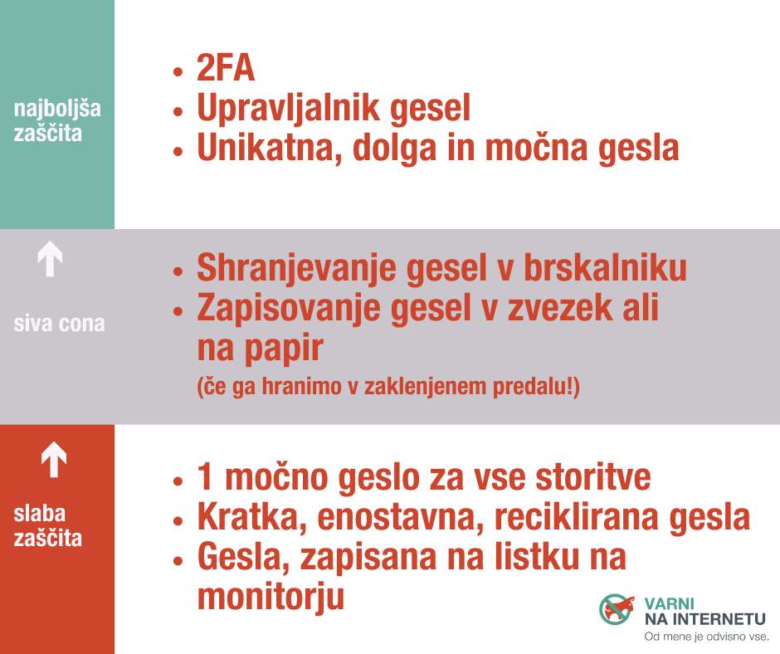
UPORABLJAJTE MOČNA UNIKATNA GESLA
Najboljši ukrep za zaščito je uporaba dvofaktorskega preverjanja (2FA) in unikatnega gesla za vsako storitev.
Notes:
IZTOČNICE ZA IZVAJALCE
SMERNICE ZA IZVAJALCE
Za konec pa še nekaj besed o geslih.
Najprej je pomembno izpostaviti, da absolutne, 100 % zaščite ni in da raje govorimo o dobri praksi in priporočilih strokovnjakov.
Gesla nikoli ne delimo z nikomer in dobro je, da za vsako storitev (e-mail, družbena omrežja, forumi …) uporabljamo unikatno (svoje) geslo. Če pride do phishing napada in nam ukradejo geslo, z njim tako ne bodo mogli dostopati do ostalih storitev.
Gesla lahko tudi zapišete, a morajo biti na varnem, nikakor ne na listkih na monitorju in podobno. To je še vseeno bolje, kot da za vse storitve uporabljate isto enostavno geslo.
Strokovnjaki močno odsvetujejo uporabo istega gesla za vse storitve in tudi uporabo enostavnih, recikliranih gesel, ki jih je lahko uganiti.
Dvofaktorsko preverjanje (ponavadi se označi s kratico 2FA - 2-faktorska avtentikacija) pa nas dodatno ščiti v primeru, če napadalci dobijo naše geslo. Če imamo nastavljeno 2FA, potem moramo ob prijavi na neki novi napravi poleg gesla vpisati še dodatno PIN kodo,ki jo prejmemo preko SMS sporočila, ali pa jo zgenerira aplikacija na pametnem telefonu (npr. Google authenticator, authy ipd).

Slide 12
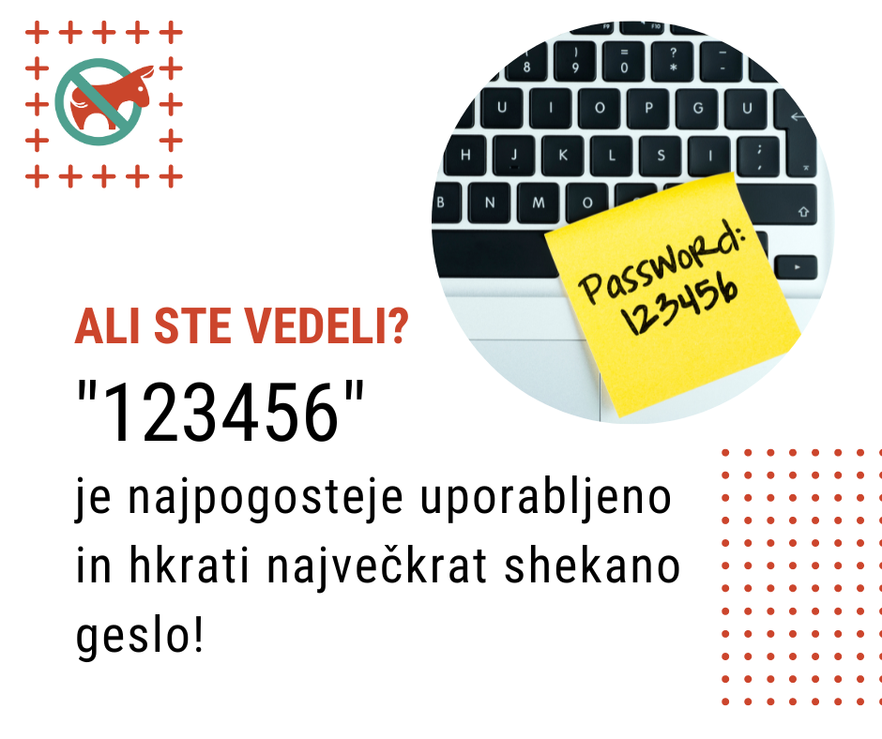
Notes:
Preprosto. Če uporabljate enostavna gesla, jih napadalec lahko ugane s poskušanjem ali z uporabo slovarja.

Slide 13
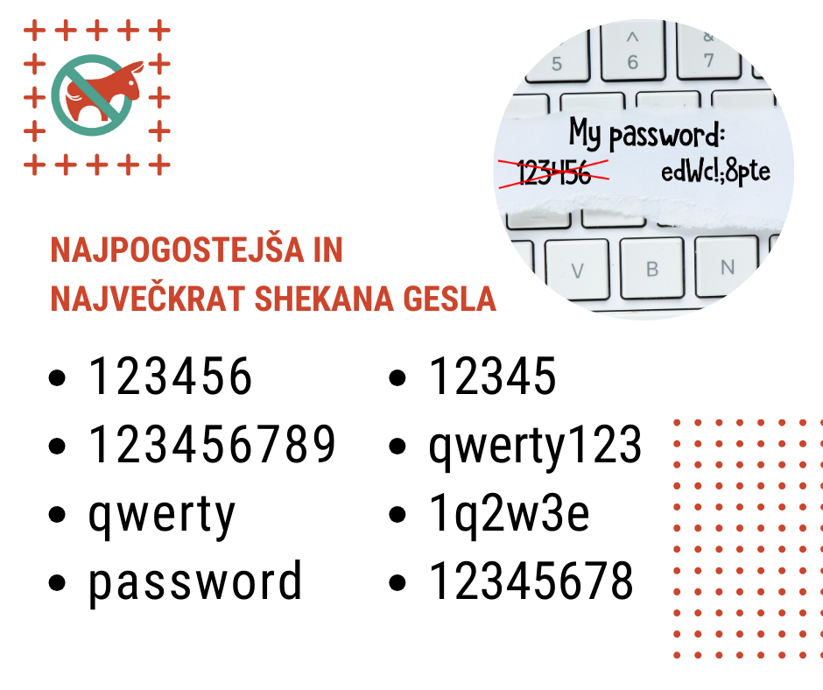
SO VAS ‚SHEKALI‘?
Na spletni strani https://haveibeenpwned.com/ preverite, ali se vaš elektronski naslov nahaja v kakšni zlorabljeni bazi podatkov.
V tem primeru nujno zamenjajte geslo za to storitev.
Notes:
Na spletni strani https://haveibeenpwned.com/ lahko za vaš elektronski naslov preverite, ali se morda nahaja v kakšnih zlorabljenih bazah podatkov. Če se, potem povsod zamenjajte geslo, ki ste ga uporabljali za to storitev.
Opomba: če se vaš el. Naslov nahaja na tej spletni strani, to ne pomeni, da je prišlo do zlorabe vašega emaila (drugače povedano vam ni potrebno spremeniti gesla za email). Spodaj med rezultati preverite, v katerih ukradenih bazah podatkov se nahaja vaš el. naslov, in samo za tiste storitve spremenite geslo.

Slide 14

Notes:
IZTOČNICE ZA IZVAJALCE
Pomembno je, da znamo prepoznati prevaro. Če niste prepričani, ali gre za prevaro, ne klikajte na povezave, ne odpirajte priponk in ne bojte se prositi za pomoč.

Slide 15
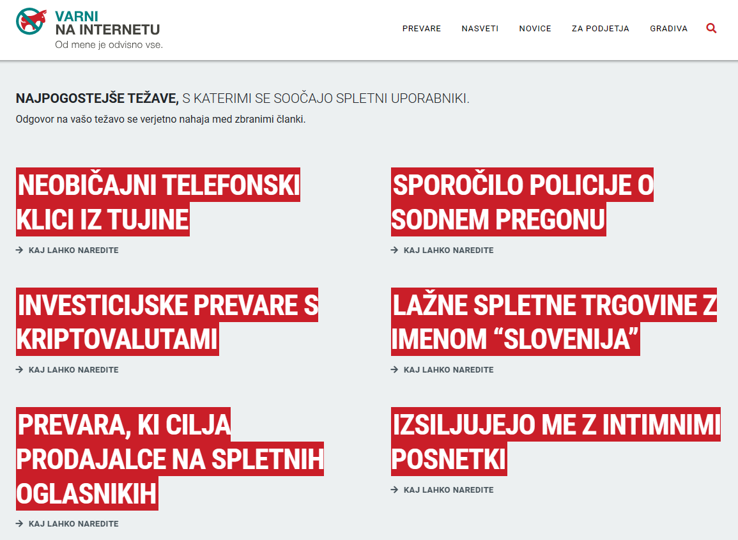
Za več nasvetov o spletni varnosti obiščite www.varninainternetu.si
Notes:
IZTOČNICE ZA IZVAJALCE
Za več nasvetov o spletni varnosti pa obiščite spletno strani www.varninainternetu.si

